Slide 1
第六章 模糊数学基础

Slide 2
第六章 模糊数学基础
6.1 概述
6.2 模糊集合与隶属度函数
6.3 模糊逻辑与模糊推理

Slide 3
6.1 概述
6.1.1 传统数学与模糊数学
6.1.2 不相容原理

Slide 4
6.1.1 传统数学与模糊数学
长期以来，人们认为：一类知识，如果还不能用严格的数学方法来处理的话，那就不能被称之为科学。——尊重精确、严格和定量，蔑视模糊和定性
传统数学的基础是集合论，要求集合的边界必须是明确的，即一个对象对应一个集合，要么属于，要么不属于，二者必居其一，绝不允许模棱两可。如：人的性别（男或女）、年龄（岁数）、文化程度（文盲、小学、初中、高中、大专、大学、硕士、博士）等

Slide 5
6.1.1 传统数学与模糊数学
而有些特征或属性是模糊的，很难用传统集合来描述。如：健康状况（好、比较好、一般、…）性格特点（聪明、能干、活泼、…）
有时为便于处理，一些严格定义的特征，也更多地用模糊概念来描述。如：按年龄将人分为“年轻人”、“中年人”、“老年人”。
若按传统数学定义集合，则过于绝对化，而阈值界定是一个令人头痛的难题。如：用y代表年龄，y<40为“年轻人”，40<=y<60为“中年人”，y>=60为“老年人”。

Slide 6
6.1.1 传统数学与模糊数学
正因为传统数学不能真实地描述和处理没有明确边界的模糊概念，模糊数学便应运而生。
模糊（Fuzzy），有“不分明”、“界限不清”之意，与清晰一词相对。概括地讲，模糊数学是用来描述、研究、处理事务所具有的模糊特征（及模糊概念）的数学。“模糊”是指他的研究对象，而“数学”是指它的研究方法，二者并不矛盾。

Slide 7
6.1.2 不相容原理
1965年，美国自动化控制专家扎德（L. A. Zadeh）教授首先提出用隶属度函数(membership function)来描述模糊概念，创立了模糊集合论，为模糊数学奠定了基础。
不相容原理:“随着系统复杂性的增加，我们对其特性作出精确而有意义的描述的能力会随之降低，直到达到一个阈值，一旦超过它，精确和有意义二者将会相互排斥”。这就是说，事物越复杂，人们对它的认识也就越模糊，也就越需要模糊数学。不相容原理深刻的阐明了模糊数学产生和发展的必然性，也为三十多年来模糊数学的发展历史所证实。

Slide 8
6.2 模糊集合与隶属度函数
6.2.1 模糊集合及其运算
6.2.2 隶属度函数

Slide 9
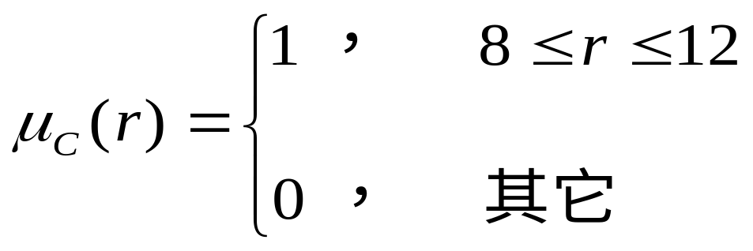
6.2.1 模糊集合及其运算
一、模糊集合（Fuzzy Sets）的定义
“8到12之间的实数”，是一个精确集合C，C={实数r|8≤r≤12}，用特征函数μ_{C}(r)表示其成员。
“接近10的实数”是一个模糊集合F＝{r|接近10的实数}，用“隶属度(Membership)” μ_{F}(r)作为特征函数来描述元素属于集合的程度。

Slide 10
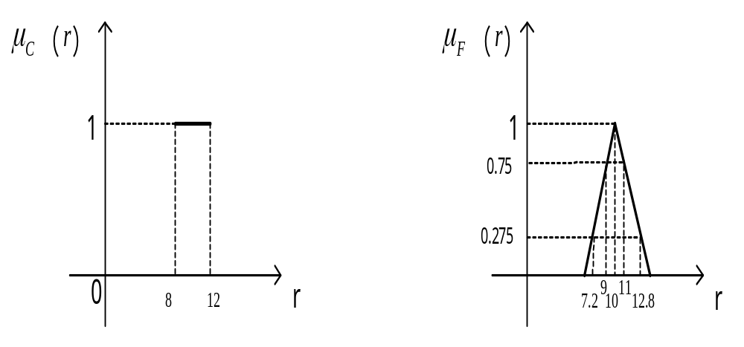
(a) (b)
图6.1 普通集合与模糊集合的对比

Slide 11
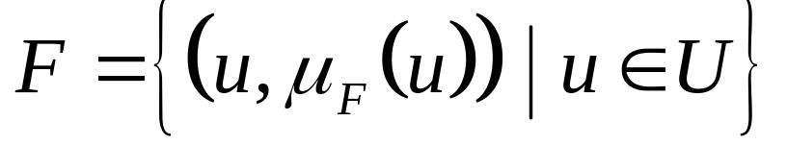
模糊集合的定义如下：论域U上的一个模糊集合F是指，对于论域U中的任一元素u∈U,都指定了[0,1]闭区间中的一个数μ_{F}(u)∈[0,1]与之对应，μ_{F}(u)称为u对模糊集合F的隶属度。
μ_{F} ：U→[0,1]
u→ μ_{F}(u)
这个映射称为模糊集合F的隶属度函数（membership function）。 模糊集合有时也称为模糊子集。
U中的模糊集合F可以用元素u及其隶属度μ_{F}(u)来表示：

Slide 12
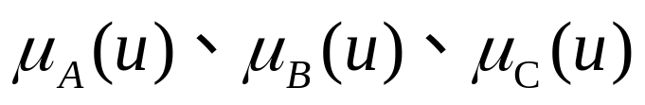

以“年轻”、“中年”、“老年”为例，这三个年龄特征分别用模糊集合A、B、C表示，它们的论域都是U=[0,100]，论域中的元素都是年龄u，我们可以规定模糊集合A、B、C的隶属度函数分别为
如果u₁=30，u₁对A、B、C的隶属度为
如果u₂=40，u₂对A、B、C的隶属度为
如果u₃=50，u₃对A、B、C的隶属度为

Slide 13
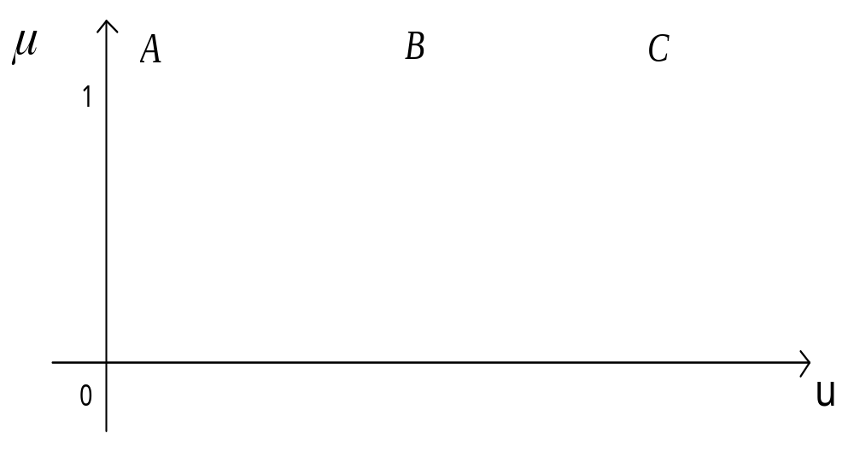
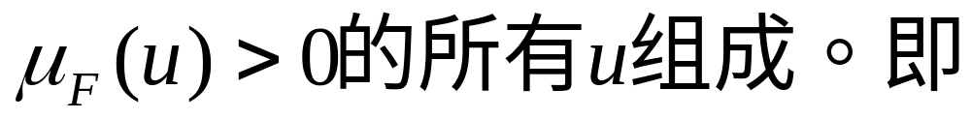
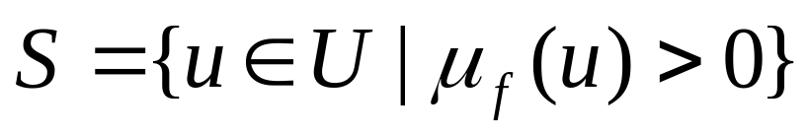
图6.2 “年轻”、“中年”、“老年”的隶属度函数
模糊集合F的支集S是一个普通集合，它由论域U中满足
中年的支集是闭区间[35,60]

Slide 14
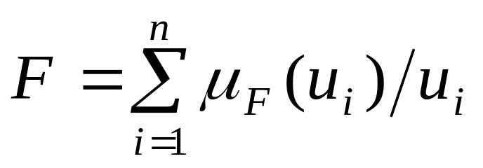
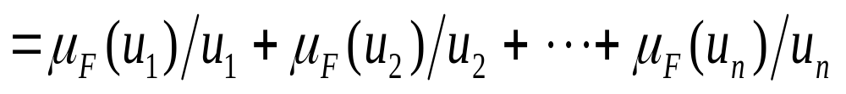
二、模糊集合的表示
1、离散论域
如果论域Ｕ中只包含有限个元素，该论域称为离散论域。设离散论域Ｕ＝{u₁,u₂,…，u_{n}}，Ｕ上的模糊集合Ｆ可表示为
这只是一种表示法，表明对每个元素u_{i}所定义的隶属度为μ_{F}(u_{i})，并不是通常的求和运算。

Slide 15
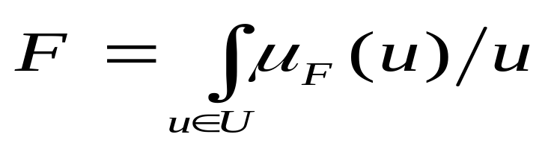
2、连续论域
如果论域Ｕ是实数域，即Ｕ∈Ｒ，论域中有无穷多个连续的点，该论域称为连续论域。连续论域上的模糊集合可表示为
这里的积分号也不是通常的含义，该式只是表示对论域中的每个元素u都定义了相应的隶属度函数μ_{F}(u)。

Slide 16
三、模糊集合的基本运算
1、基本运算的定义
设A，B是同一论域U上的两个模糊集合，它们之间包含、相等关系定义如下：
  A包含B，记作A⊃B，有
μ_{A}(u)≥μ_{B}(u) , ∀u∈U
  A等于B，记作A＝B，有
μ_{A}(u)=μ_{B}(u) , ∀u∈U
显然，A=B⇔A⊃B且A⊂B。

Slide 17
设A、B是同一论域U上的两个模糊集合，隶属度函数分别为μ_{A} (u)和μ_{B} (u)，它们的并、交、补运算定义如下：
  A与B的交，记作A∩B，有 
   μ_{A∩B}(u)= μ_{A}(u)∧μ_{B}(u)
=min{μ_{A}(u) , μ_{B}(u) } , ∀u∈U
 A与B的并，记作A∪B，有
μ_{A∪B}(u)= μ_{A}(u)∨μ_{B}(u)
=max{μ_{A}(u) , μ_{B}(u) } , ∀u∈U

Slide 18

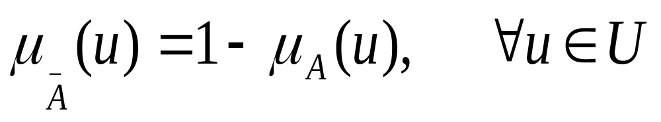
  A的补，记作 ，有 
其中，min和∧表示取小运算，max和∨表示取大运算。 

Slide 19
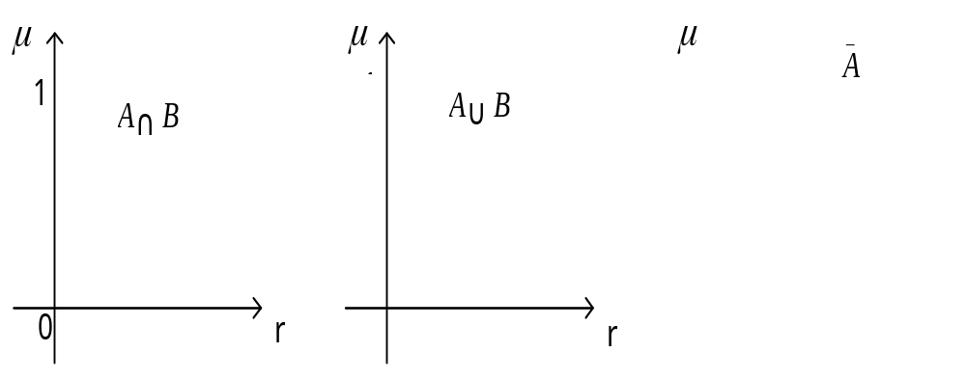
(a)A和B的交； (b)A和B的并； (c)A的补
6.3 模糊集合的三种运算

Slide 20
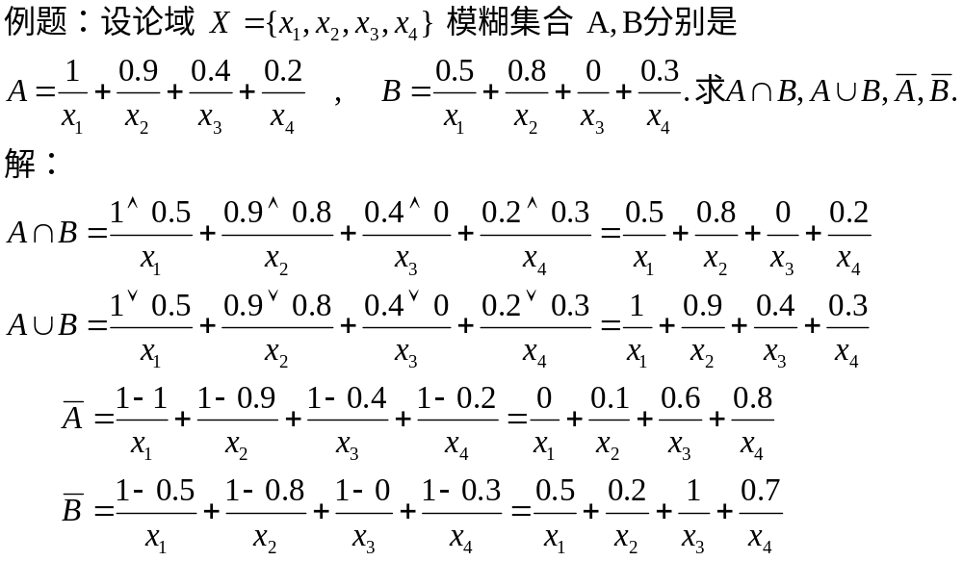

Slide 21
2. 基本运算定律
论域Ｕ上的模糊全集Ｅ和模糊空集φ定义如下：
μ_{E}(u)=1 , ∀u∈U
μ_{φ}(u)=0 , ∀u∈U
设Ａ，Ｂ，Ｃ是论域Ｕ上的三个模糊集合，它们的交、并、补运算有下列定律：
①恒等律：A∩A=A，A∪A=A
②交换律：A∩B=B∩A，A∪B=B∪A
③结合律：(A∪B)∪C=A∪(B∪C) ，
(A∩B)∩C =A∩(B∩C)

Slide 22

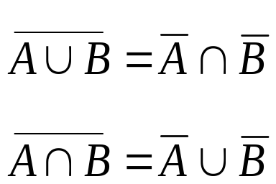
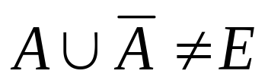
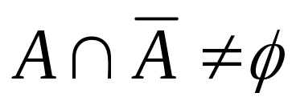
④分配律：A∪(B∩C)=(A∪B) ∩(A∪C)
A∩(B∪C)=(A∩B) ∪(A∩C)
⑤吸收律：(A∩B) ∪A=A，(A∪B) ∩A=A
⑥同一律：A∪E=E，A∩E=A，A∪φ=A，
A∩ φ = φ
⑦复原律：
⑧对偶律（摩根律）：
但是普通集合的“互补律”对模糊集合却不成立，即 ，

Slide 23
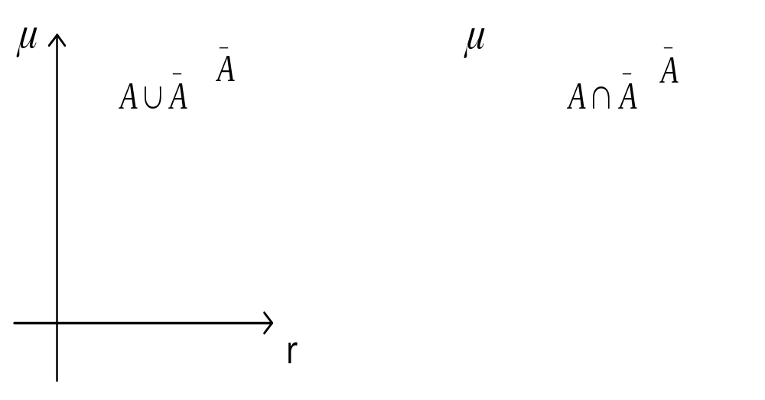
(a) (b)
图6.4 模糊集合的运算不满足“互补律”

Slide 24
四、模糊关系
设有两个集合A，B，A和B的直积A×B定义为
A×B={(a,b)⏐a∈A , b∈B}
它是由序偶(a,b)的全体所构成的二维论域上的集合。一般来说A×B≠B×A。
设A×B是集合A和B的直积，以A×B为论域的模糊集合R称为A和B的模糊关系。也就是说对A×B中的任一元素(a,b)，都指定了它对R的隶属度μ_{R}(a,b)，R的隶属度函数μ_{R}可看作是如下的映射：
μ_{R} ： A×B→[0,1]
(a ,b)→ μ_{R}(a ,b)

Slide 25
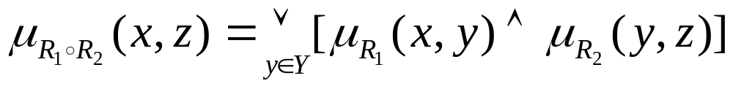
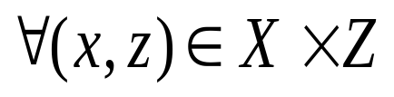
设R₁是X和Y的模糊关系，R₂是Y和Z的模糊关系，那么R₁和R₂的合成是X到Z的一个模糊关系，记作R₁ ە R₂，其隶属度函数为

Slide 26
6.2.2 隶属度函数
目前隶属度函数的确定方法大致有以下几种：
①模糊统计方法：用对样本统计实验的方法确定隶属度函数。
②例证法：从有限个元素的隶属度值来估计模糊子集隶属度函数。
③专家经验法：根据专家的经验来确定隶属度函数。
④机器学习法：通过神经网络的学习训练得到隶属度函数。

Slide 27
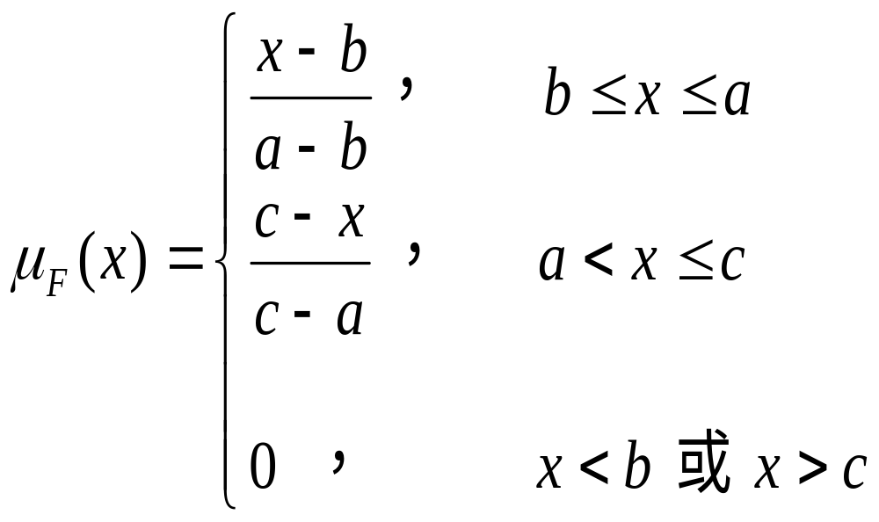
目前常用的隶属度函数有：
① 三角形
三角形隶属度函数曲线如图6.5所示，隶属度函数的解析式为

Slide 28
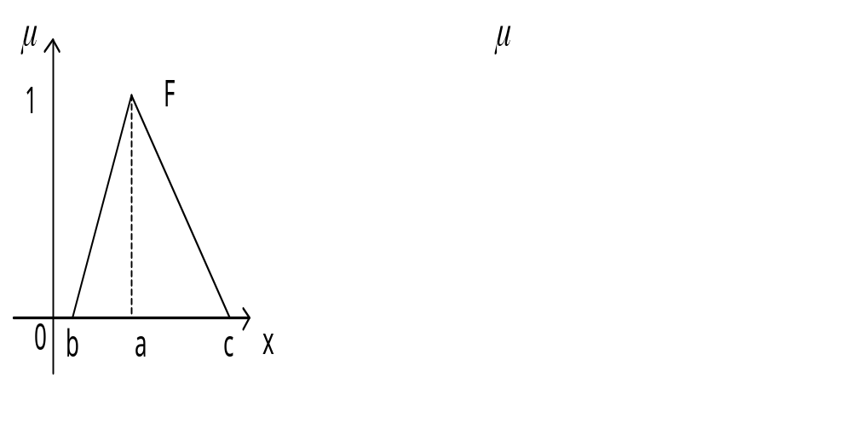
图6.5 三角形隶属度函数 图6.6 梯形隶属度函数

Slide 29
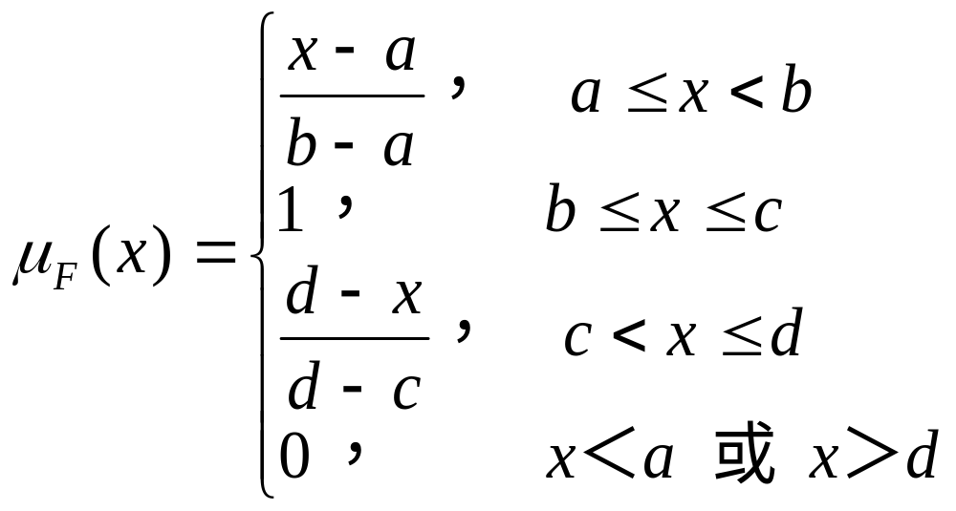
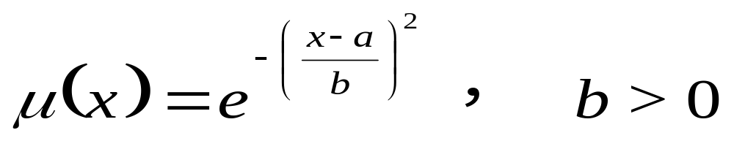
② 梯形
③ 正态型

Slide 30
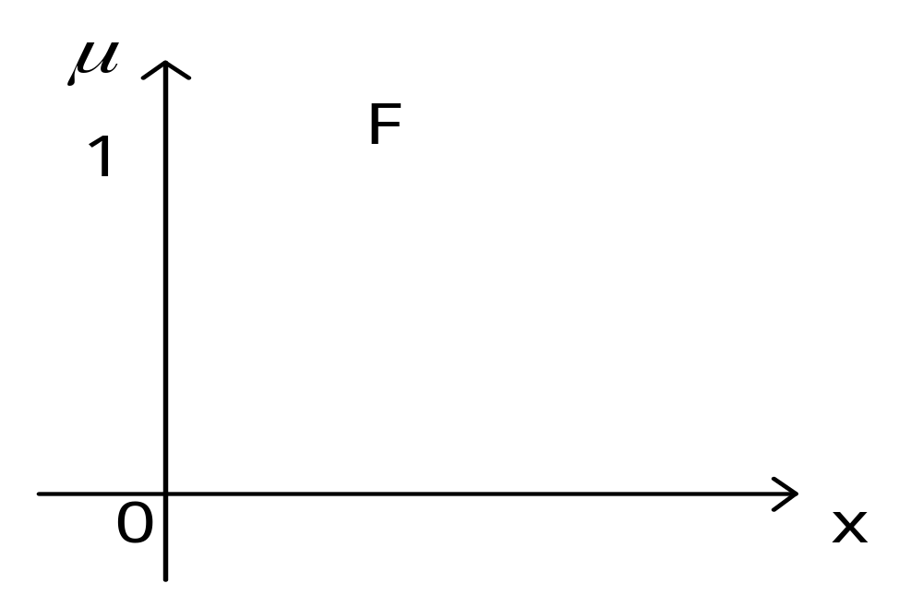
图6.7 正态型分布曲线

Slide 31
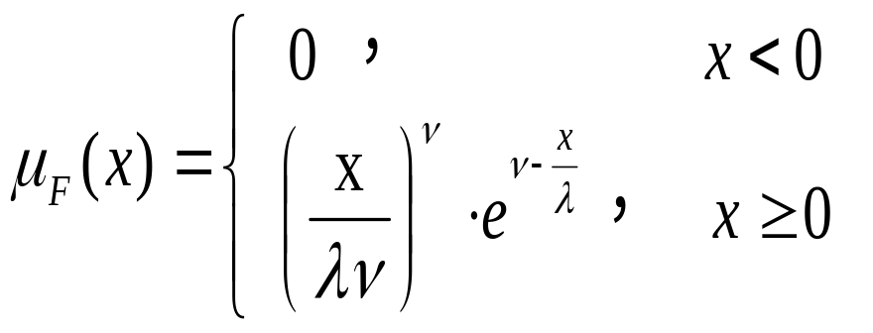
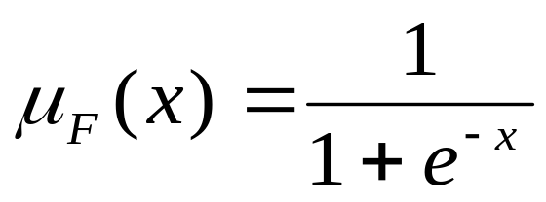
④ Γ型
其中λ>0,ν>0 。
⑤ Sigmiod型

Slide 32
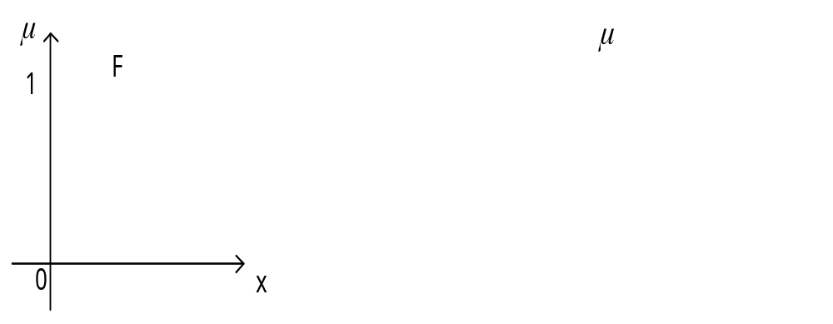
图6.8 Γ型隶属度函数 图6.9 Sigmoid型隶属度函数

Slide 33
6.3 模糊逻辑与模糊推理
6.3.1 模糊逻辑
6.3.2 模糊语言
6.3.3 模糊推理

Slide 34

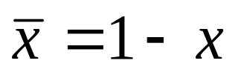
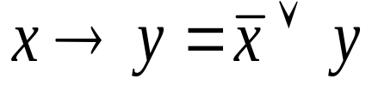



6.3.1 模糊逻辑
设有模糊命题X和Y，对应的真值（隶属度，也称为模糊变量）x，y∈[0,1]，称：
① X∧Y为模糊逻辑合取（交、与），真值为x∧y= min(x,y)
② X∨Y为模糊逻辑析取（并、或），真值为x∨y= max(x,y)
③ 为模糊逻辑否定（补、非），真值为
④ 为模糊逻辑蕴含，真值为
⑤ 为模糊逻辑恒等，真值为

Slide 35
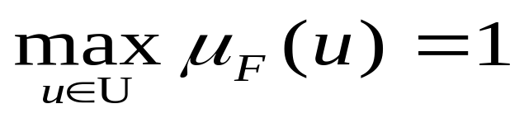
6.3.2 语言变量
一、模糊数与语言变量
模糊数和语言变量的定义如下：
连续论域U中的模糊数F是一个U上的正规凸模糊集合。这里所谓正规集合的含义就是其隶属度函数的最大值是1，即
凸集合的含义是：在隶属度函数曲线上任意两点之间，曲线上的任意一点所表示的隶属度都大于或者等于两点隶属度中较小的一个，即在实数集合的任意区间[a,b]上，对于所有的x∈[a,b]，都有

Slide 36
语言变量用一个有五个元素的集合(Ｎ,T(N),U,G,M)来表征，其中
(1)Ｎ是语言变量的名称，如年龄、数的大小等；
(2)U为语言变量N的论域；
(3)T(Ｎ)为语言变量的值Ｘ的集合，其中每个Ｘ都是论域U上的模糊集合，如
T(Ｎ)＝T(年龄)=“很年轻”+“年轻”+“中年”+“较老”+“很老”
＝Ｘ₁+Ｘ₂+Ｘ₃+X₄+X₅

Slide 37
(4)G为语法规则，用于产生语言变量N的值Ｘ的名称，研究原子单词构成合成词后词义的变化，并求取其隶属度函数。其中，用“或”、“与”、“非”作连接词构成的合成词，可以按模糊逻辑运算取真值；带修饰词算子的合成词，其真值可以根据经验公式计算出来。常用的算子有以下几种：
①语气算子，如“很”、“略”、“相当”等；
②模糊化算子，如“大概”、“近乎”、“差不多”等；
③判定化算子，如“偏向”、“多半是”、“倾向于”等。
(5)M是语义规则，根据语义规则给出模糊子集X的隶属度函数。

Slide 38
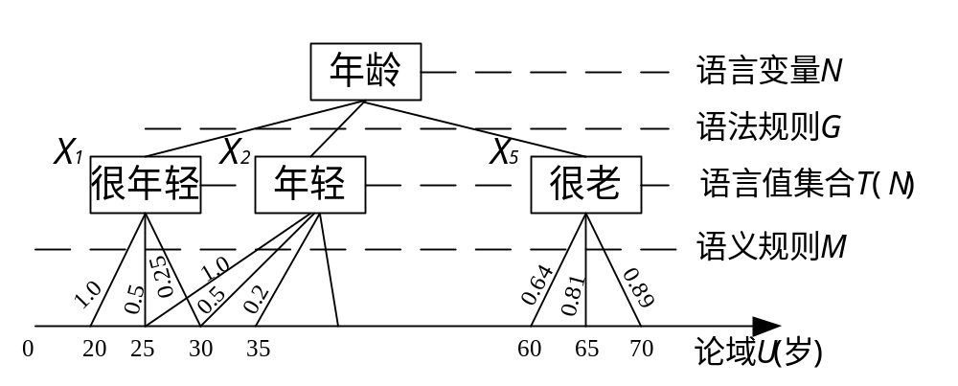
图6.10 表示年龄的语言变量

Slide 39
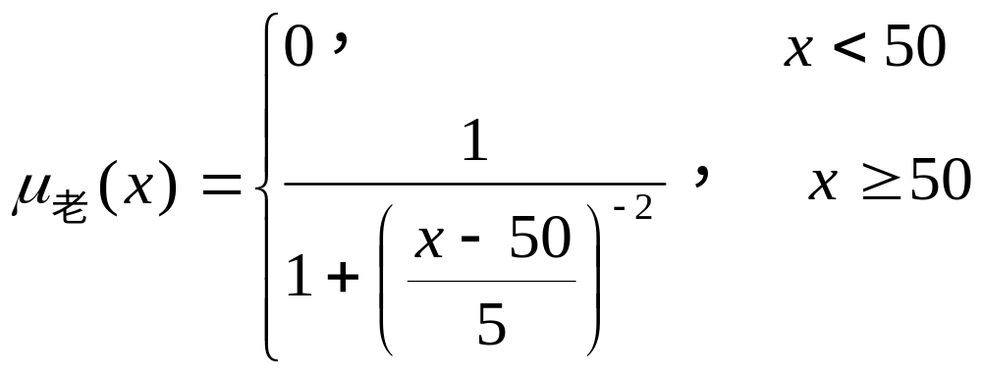
例 L. A. Zadeh在论域U=[0,100岁]内给出了年龄的语言变量值“老“的模糊子集隶属度函数为
其中修饰词的隶属度函数为：μ_{极A}=μ _{A}⁴ ， μ_{非常A} =μ _{A}² ，μ_{相当A}=μ _{A}^{1.25} ， μ_{比较A}=μ _{A}^{0.75} ， μ_{略A}=μ _{A}^{0.5} ， μ_{稍微A}=μ _{A}^{0.25} 。

Slide 40
现以60岁为例，通过隶属度函数分别计算它属于“极老”、“非常老”、“相当老”、“比较老”、“略老”、“稍微老”的程度为
μ_{极老}(60)=[μ_{老} (60)]⁴＝(0.8)⁴＝0.41
μ_{非常老}(60)=[μ_{老} (60)]²＝(0.8)²＝0.64
μ_{相当老}(60)=[μ_{老} (60)]^{1.25}＝(0.8)^{1.25}＝0.757
μ_{比较老}(60)=[μ_{老} (60)]^{0.75}＝(0.8)^{0.75}＝0.845
μ_{略老}(60)=[μ_{老} (60)]^{0.5}＝(0.8)^{0.5}＝0.89
μ_{稍微老}(60)=[μ_{老} (60)]^{0.25}＝(0.8)^{0.25}＝0.946

Slide 41
二、模糊语句
1、模糊直言语句
模糊直言语句的句型为“x是A”，其中x是对象的名称，A是论域U上的一个模糊子集。 2、模糊条件语句
常用的模糊条件语句的句型有：
①“若A则B”型，也记为if A then B；
②“若A则B否则C”型，也记为if A then B else C；
③“若A且B则C”型，也记为if A and B then C。

Slide 42
6.3.3 模糊推理
模糊推理的两种重要推理规则：
①广义前向推理法（Generalize Modus Ponens，简称GMP）
前提1：如果x是A，则y是B
前提2：x是A＇
结论 ：那么y是B＇
②广义后向推理法（Generalize Modus Tollens，简称GMT）
前提1：如果x是A，则y是B
前提2：y是B＇
结论 ：那么x是A＇

Slide 43
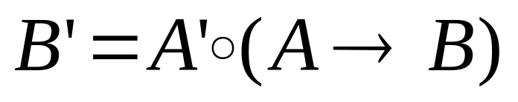
1975年Zadeh利用模糊变换关系，在广义前向推理法的基础上，提出了模糊逻辑推理的合成规则，建立了统一的数学模型，用于对各种模糊推理作统一处理。其推理规则为：
前提 ：如果x是A，则y是B
事实 ：x是A＇
结论 ：那么y是

Slide 44
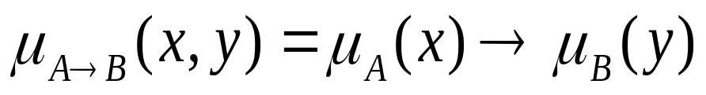
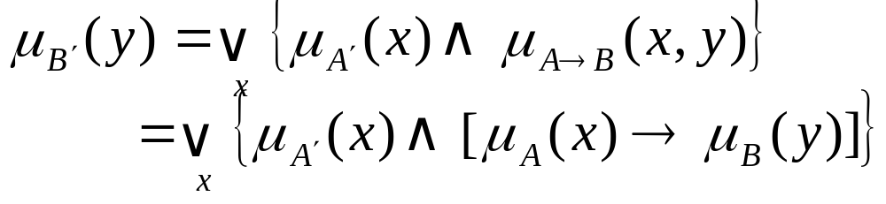
即结论B＇可用A＇与由A到B的推理关系进行合成而得到，其中的算子“○”表示模糊关系的合成运算，(A→B)表示由A到B进行推理的关系或者条件，即“如果x是A，那么y是B”的简化表示方法。有时(A→B)也可写成R _{A→B} ，其隶属度函数被定义为
那么B'=A'•(A→B)的隶属度函数为
如何实现合成运算，有各种不同的方法，这决定于对蕴含运算的定义。

Slide 45
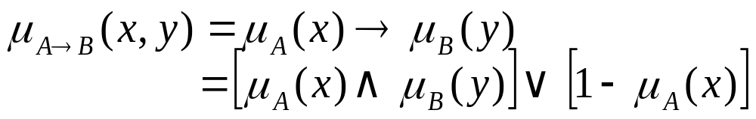
一、Zadeh模糊假言推理法
Zadeh把(A→B)定义成 (A→B)=1∧(1 - A + B) 或者 (A→B)=(A∧B)∨(1 - A)对于后者，其隶属度函数为

Slide 46
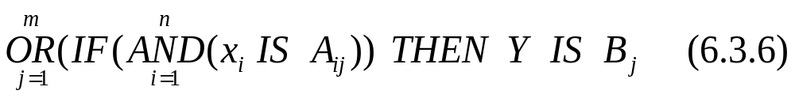
二、Mamdani推理法
Mamdani则把(A→B)定义成 (A→B)=A∧B。下面是Mamdani推理法的具体过程。
设U₁，U₂，...， U_{n} 为n个有界论域，记U_{i}=[ a_{i}，b_{i} ]。每个论域按一定规则分为l_{i} 个凸模糊子集A_{ij} ，其隶属度函数记为μ_{Aij}(x_{i})。记S_{i} ={ A_{ij} |j=1,2,.., l_{i} }。则我们将模糊规则集表示为：
其中m为模糊规则数，n为输入变量个数，A , B∈S_{i} 。

Slide 47
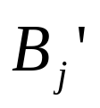
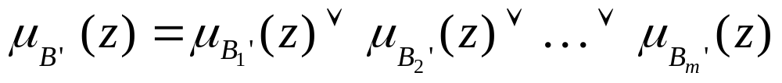
如果有事实“ if x₁ is a₁ and x₂ is a₂ and ... x_{n} is a_{n}”，则结论“Y is B’ ” 可以这样得出：由前提和第j条模糊规则可得到推理结果为B_{j}’，则
其中j=1,2 ...m ,“∧”表示min操作。
经(6.3.6)式推理后的结论B’可综合推理结果B₁’，B₂’ ，…，B_{m}’ 得到:
其中“∨”表示max操作。

Slide 48
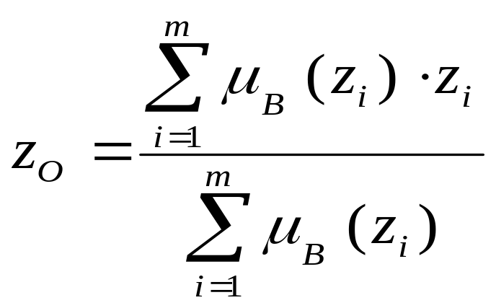
最终系统的输出可以由“重心法”求出：
, z_{i}为常数。
图6.11所示的是规则数为3（m=3），变量个数为2(n=2)的Mamdani推理过程。

Slide 49
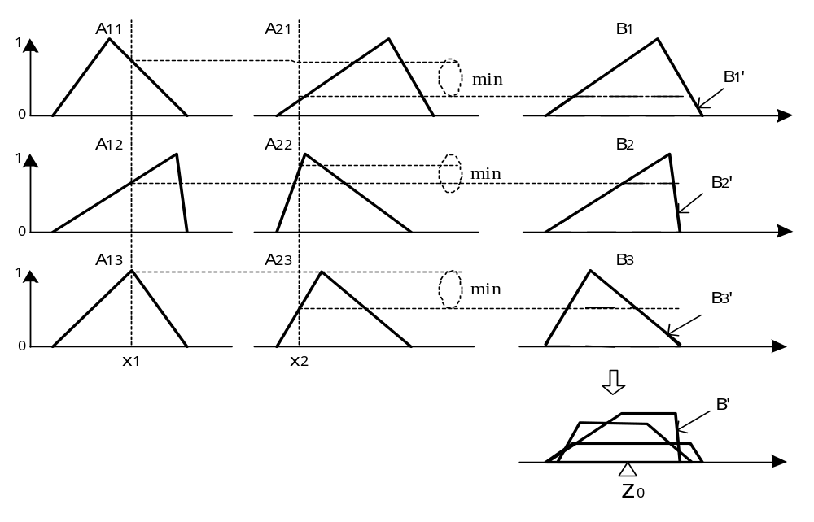
图6.11 Mamdani推理过程

Slide 50
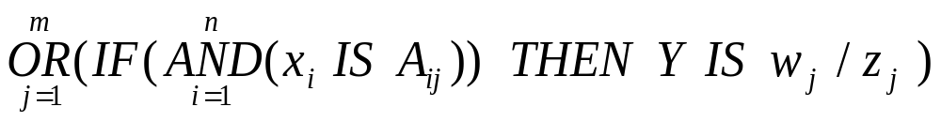
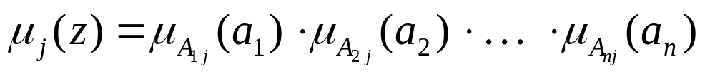
三、模糊加权推理法
在模糊加权型推理法中，模糊规则集的结论表示为w_{j} / z_{j}，即将式(6.3.6)表示为：
将推理结果中的∧运算改为“•” 运算，定义事实“x₁ is a₁ and x₂ is a₂ and ... x_{n} is a_{n}”和各模糊规则的前件的适合度为：
j=1,2 ...m

Slide 51
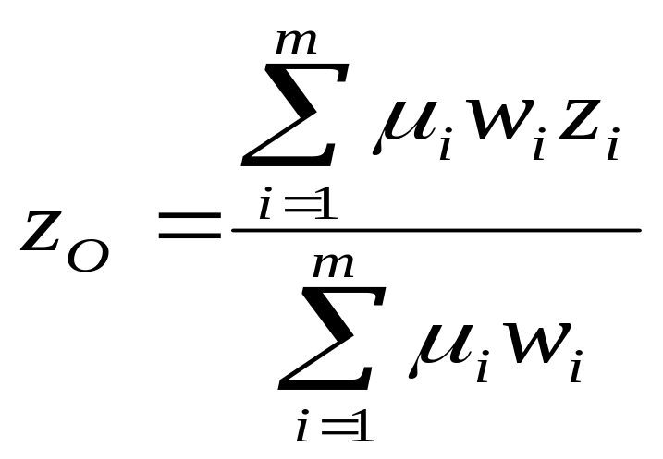
则最终的结论z₀可将规则后件z_{j}在各适合度中带上权重w_{j}，由加权平均法求得，即：

Slide 52
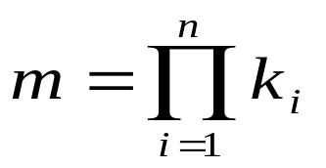
四、广义模糊加权推理法
定义输入变量x_{i}的模糊子集数为k_{i} ，输出变量Y的模糊子集数为l，设 ，则模糊规则的最大条数为m.l。将式(6.3.10)规则的结论变为w _{j1} / z ₁, w _{j2}/ z₂,..., w _{j l}/ z_{l} ,则模糊规则集可表示为

Slide 53
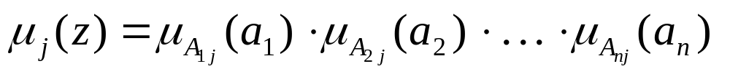
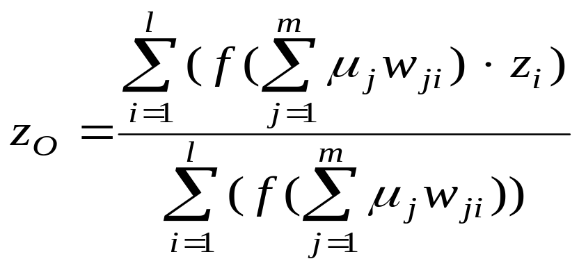
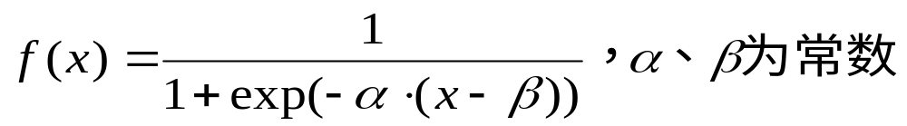
定义事实和各模糊规则前件的适合度为μ _{j}：
j=1,2,...,m
则最终的结论z₀可由下面改进的加权平均法求得：
其中f(x)可取Sigmoid形函数，

